Slide 1
KOSTA 151기
2조 KOSTIME
강나영 김은영 노지영
김민성 최석환 황이준

Slide 2
INDEX.
프로젝트
페이지 소개
페이지 구현
후 기

Slide 3



1
프로젝트 주제 및 정의
KOSTIME
프로젝트 정의
학교별 학생들이 서로 소통이
가능한 커뮤니티 사이트 구축
프로젝트 선정 배경
웹 커뮤니티문화가 퍼진 시대에 발맞춰 조원들의 커뮤니티에 대한 관심으로 차별화된
사이트 개발하고자 선정
프로젝트 목적
한 사이트에서 대학생으로서 자주 사용되는 기능들을 사용함과 동시에 커뮤니티 서비스 사용가능

Slide 4


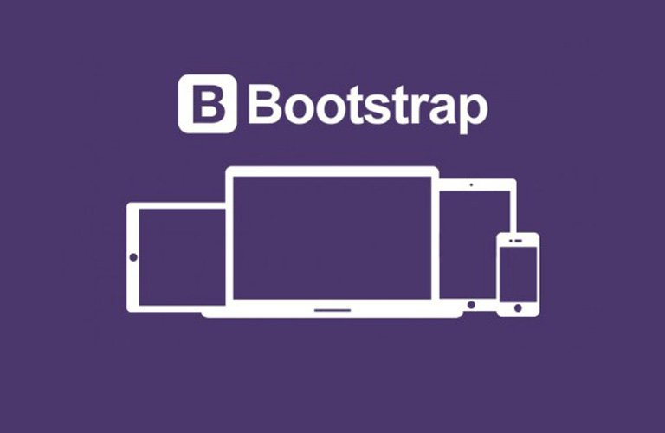
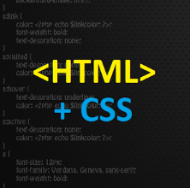

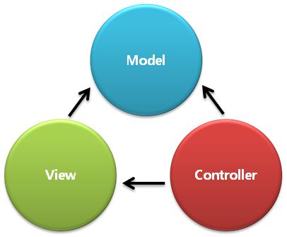


2
개 발 환 경

Slide 5
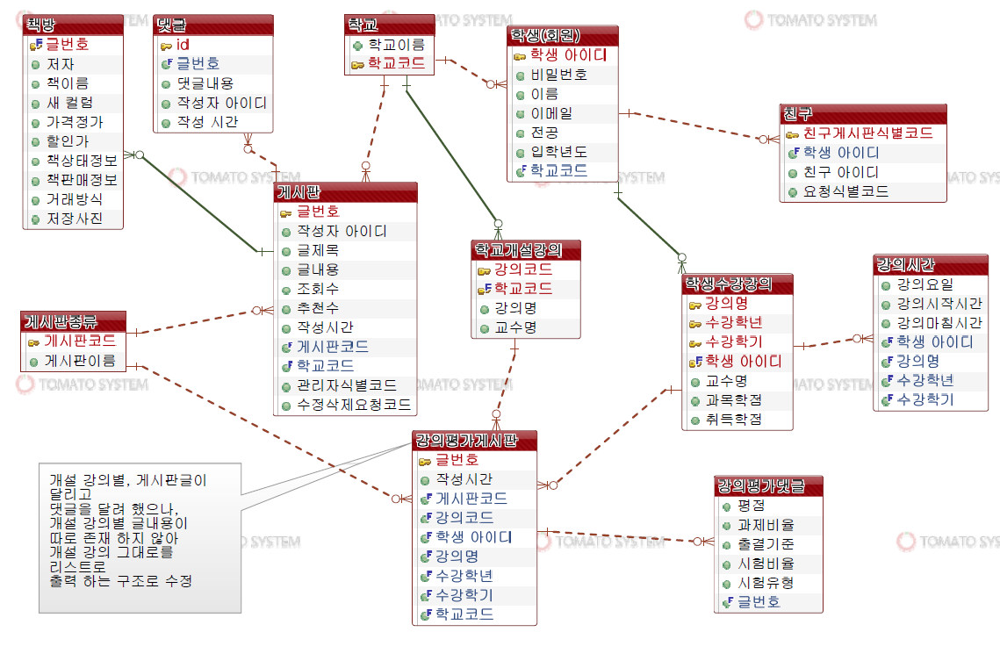
3
초기 DB 모델링

Slide 6
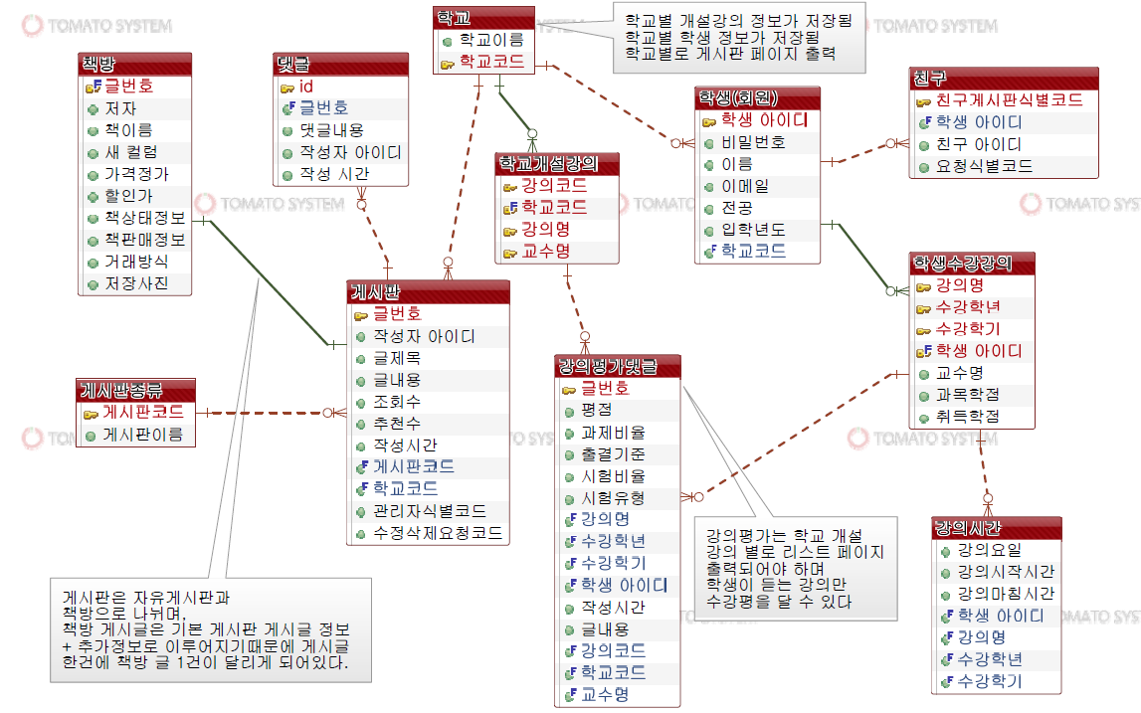
3
최종 DB 모델링

Slide 7
4
시나리오 변경사항
강나영(강의평가)
관리자 계정으로 전체적 글 수정, 삭제를 진행하려 하였으나 관리자 로직을 진행하지 못했다.
강의 평가 리스트에 가장 최근 업로드된 댓글을 함께 띄어주려 하였으나 진행하던 중 에러 발생으로 강의 별 제일 처음 입력된 댓글이 출력된다.
강의평가 페이징 처리가 미완성 상태입니다. 마지막 페이지까지 접근은 가능하지만, 10페이지 이후로는 페이지 숫자가 띄어지지 않는다.

Slide 8
4
시나리오 변경사항
김은영(책 방)
페이지 별 클릭 시 정렬 순서대로 표시해주려 했으나, 페이징 처리가 미완성상태 이다.
댓글을 달 수 없다.
책 상태를 확인하려던 목적의 사진 업로드 기능이 미완성이다.

Slide 9
4
시나리오 변경사항
김민성(시간표)
학기 별로 시간표 페이지를 보여주고 추가 및 삭제를 하려고 했으나 한 학생당 시간표 페이지를 한 개로 설정하고 그 페이지에서 수업을 추가,수정,삭제가 가능하도록 변경했다.
등록된 수업 수정은 과목,요일,시간이 되도록 하려고 했으나 시간만 수정되도록 변경했다.
시간표 테이블을 통합해서 수업 추가한 내용의 테이블 부분에 내용을 표시하고 셀 병합 및 배경색칠 기능을 넣으려 했으나 테이블자체를 요일 별로 각 각 나누고 셀 병합 및 배경색칠 기능은 시나리오에서 제외했다.
유효성검사가 있었지만 프로젝트 기간 중 시간분배를 잘못해서
추가하지 못했다.

Slide 10
4
시나리오 변경사항
최석환(자유게시판)
글 수정이 안 된다.
댓글 수정과 삭제가 불가하다.
댓글을 2번 이상 입력 시 오류 발생한다.

Slide 11
4
시나리오 변경사항
황이준(친 구)
친구 관계를 표시해주는 리스트 출력해주지 못했다.
친구 삭제가 안 된다.
친구의 시간표를 불러와 표시해 주려 했으나 미완성 상태이다.

Slide 12
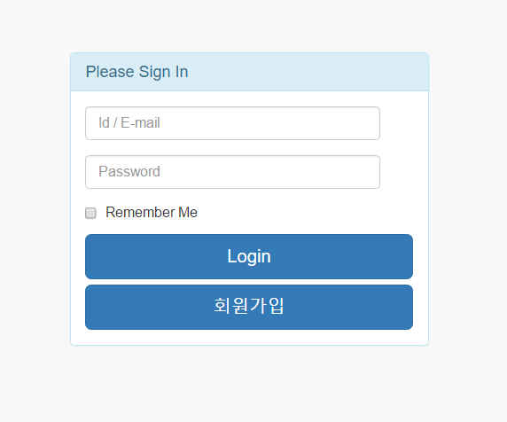
5
KOSTIME
로그인

Slide 13
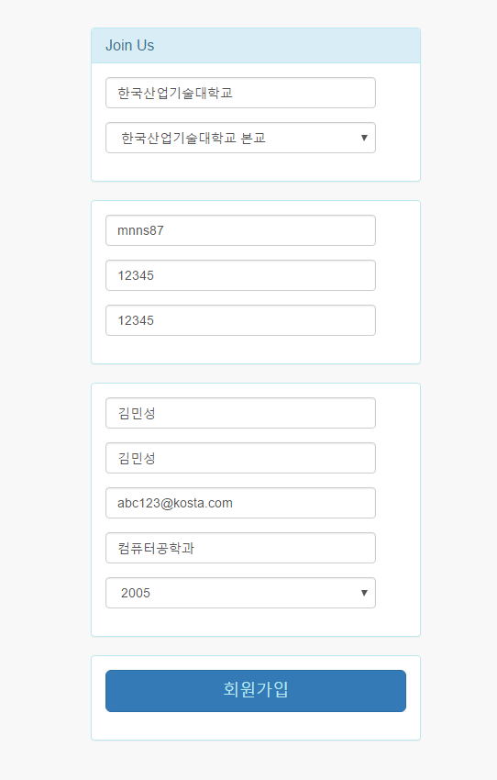
5
KOSTIME
회원가입

Slide 14
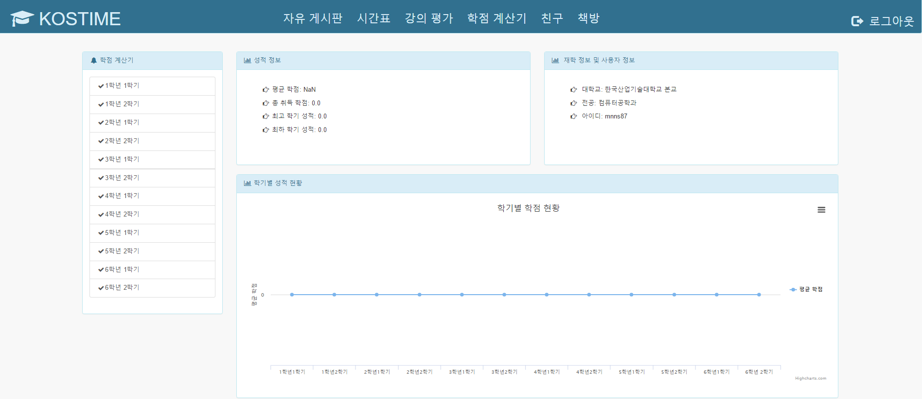
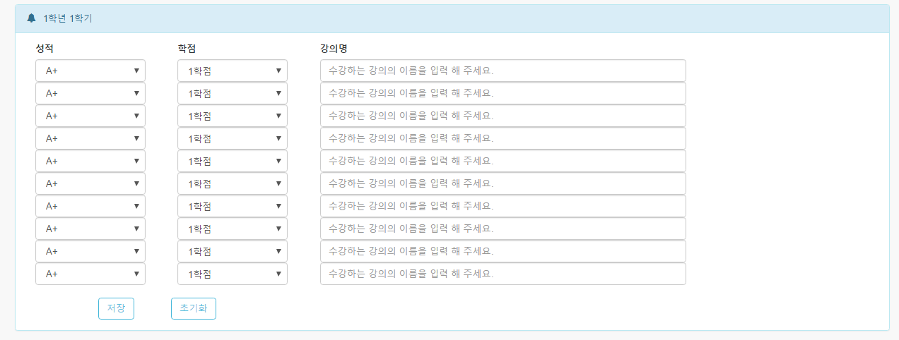
5
KOSTIME
메인 페이지(학점 계산기)

Slide 15
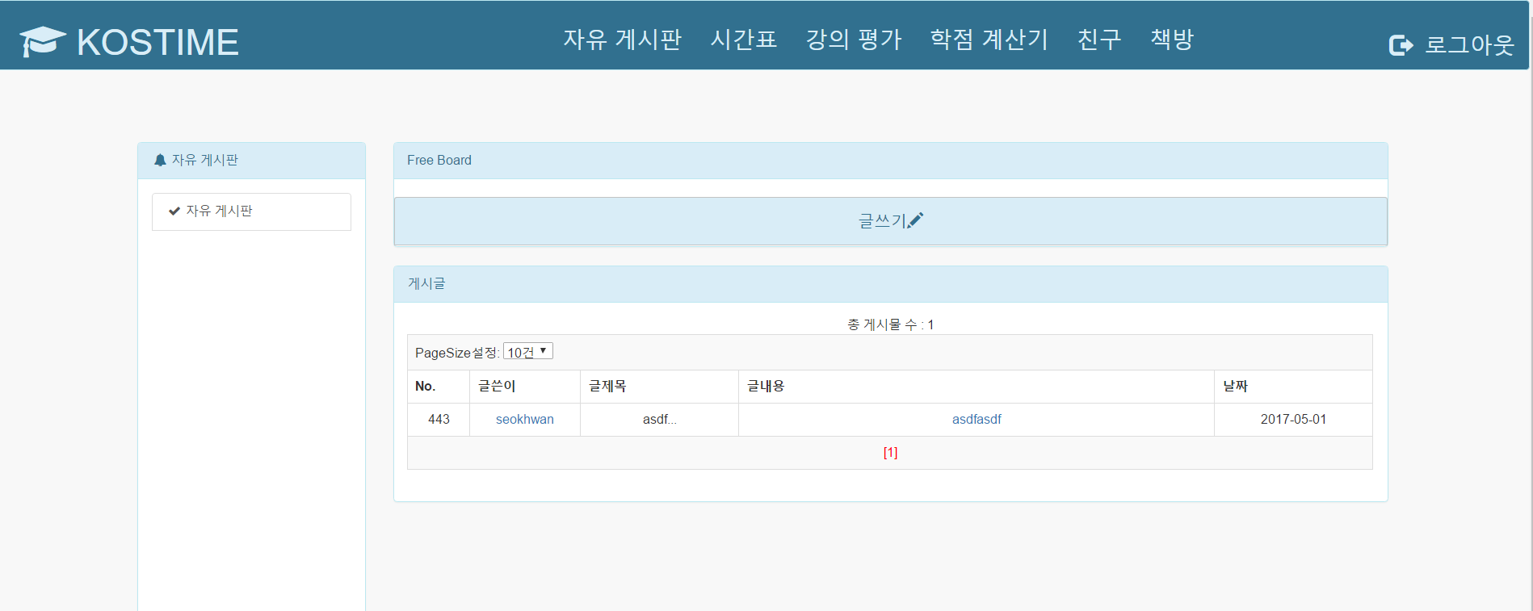
5
KOSTIME
자유 게시판

Slide 16
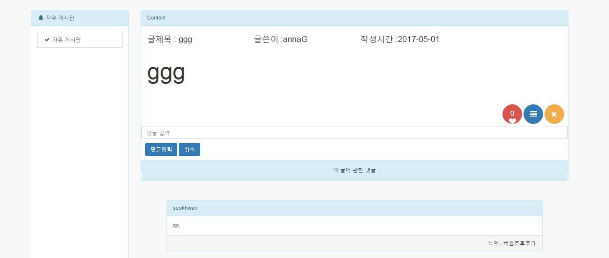
5
KOSTIME
자유 게시판

Slide 17
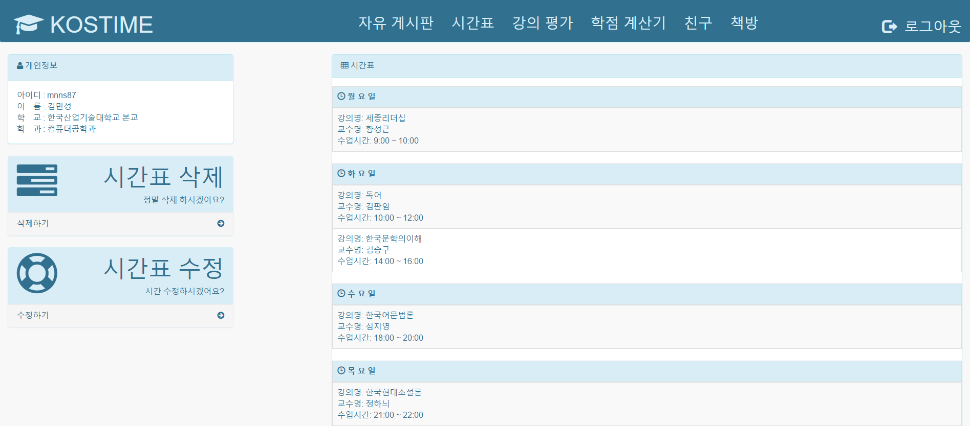
5
KOSTIME
시간표

Slide 18
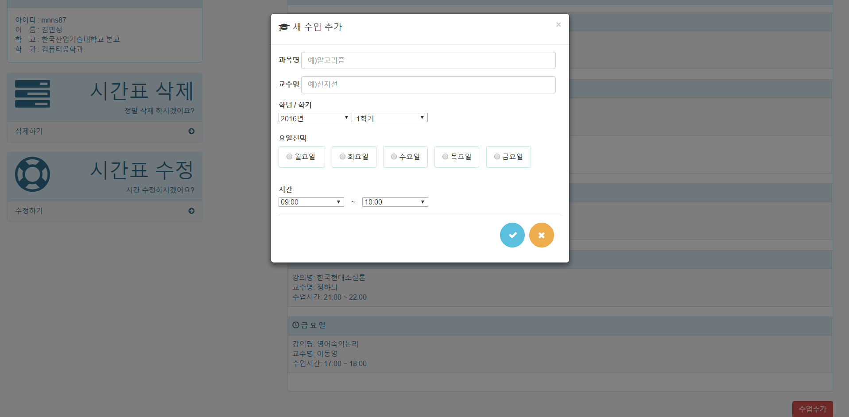
5
KOSTIME
시간표

Slide 19
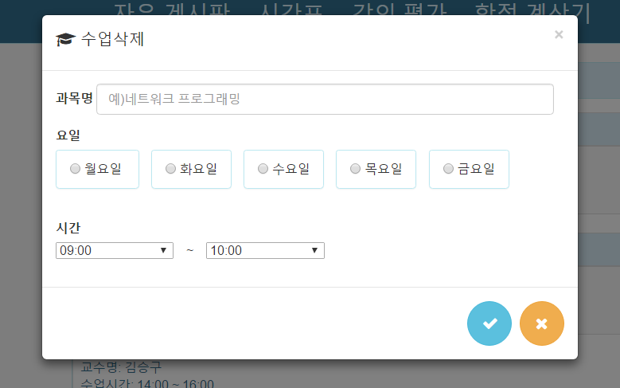
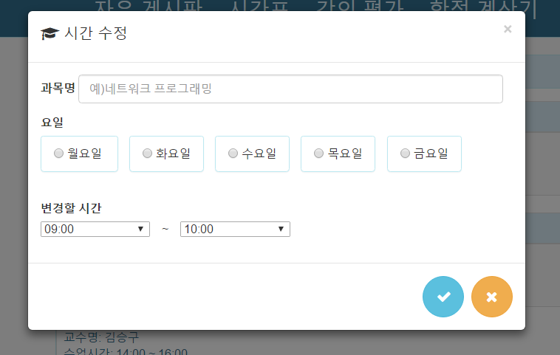
5
KOSTIME
시간표

Slide 20
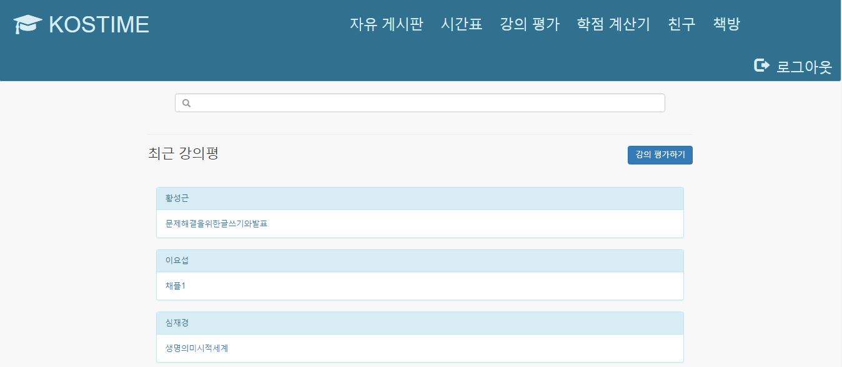
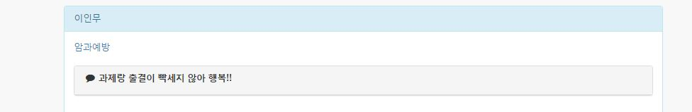
5
KOSTIME
강의평가

Slide 21
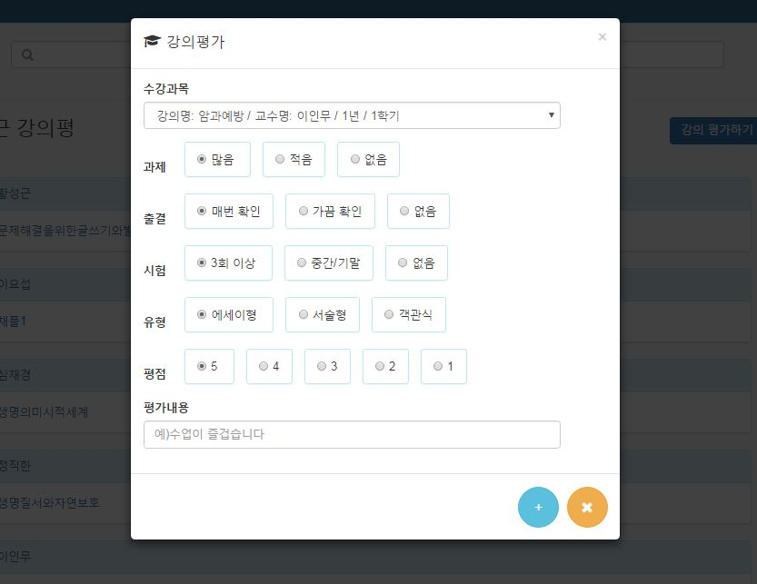
5
KOSTIME
강의평가

Slide 22
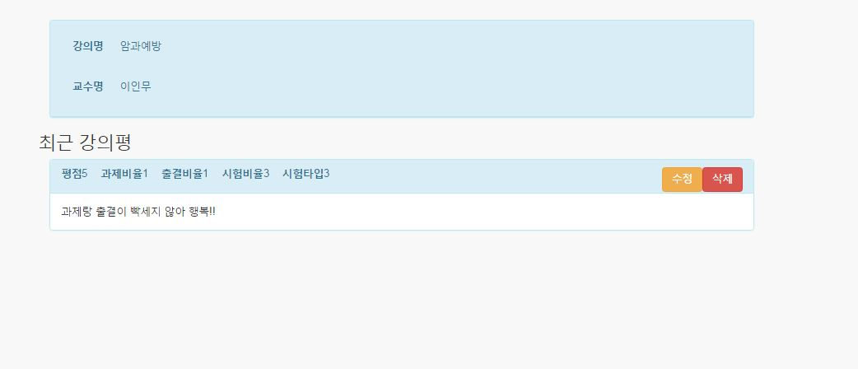
5
KOSTIME
강의평가

Slide 23
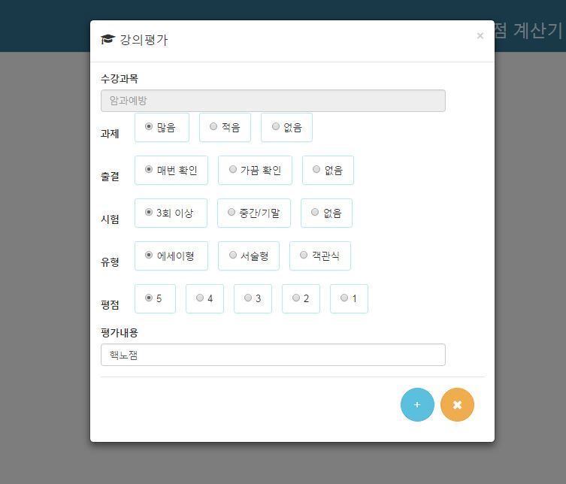
5
KOSTIME
강의평가

Slide 24
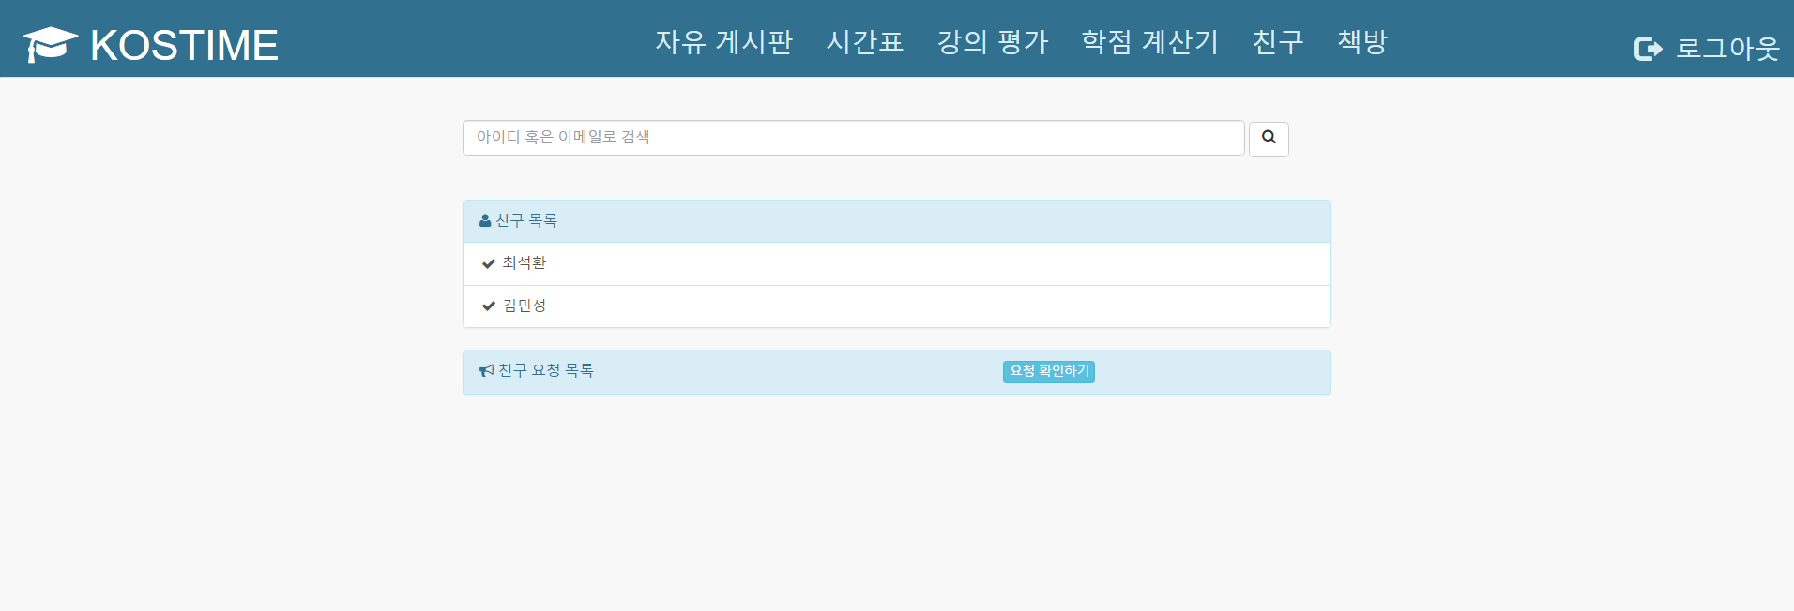
5
KOSTIME
친구

Slide 25
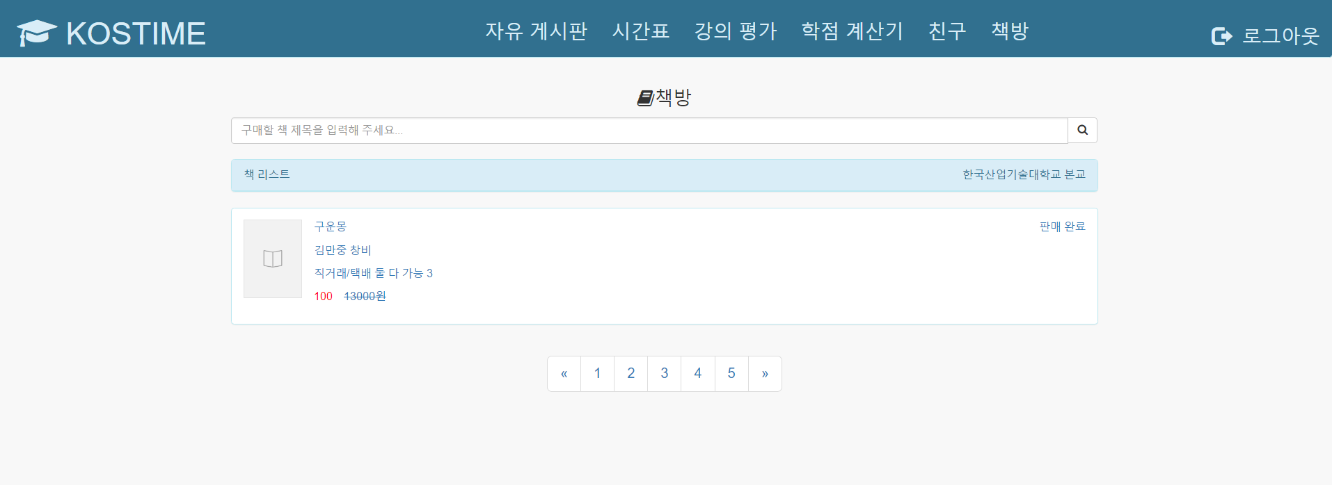
5
KOSTIME
책방

Slide 26
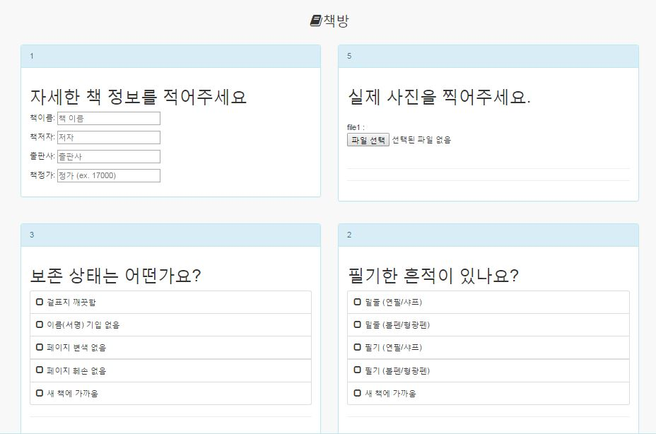
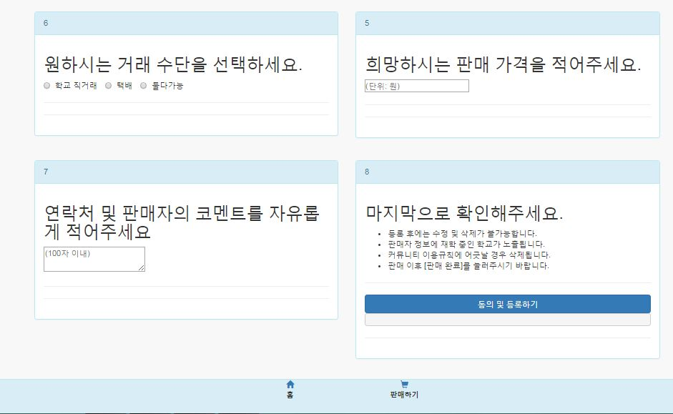
5
KOSTIME
책방

Slide 27
5
KOSTIME
직접 구동해보겠습니다.

Slide 28
6
프로젝트 후기
강나영
시나리오 내용에 비해 너무 부족한 결과지만
밤을 새가며 작업한 결과물이기에 뿌듯하다.
2. 작은 에러 하나하나에 큰 시간을 써가며 작업한
만큼 조원 모두에게 큰 공부가 되지 않았을까 한다.
김은영
노지영
김민성
최석환
황이준

Slide 29
6
프로젝트 후기
강나영
계획했던 모든 부분을 구현하지 못하고 처음 세운 로직이 잘못되어 고치느라 시간을 많이 소모해서 아쉬웠다.
2. 힘들었지만 서로 화기애애 프로젝트를 진행하면서 힘든 것 보다 즐거운 마음이 크고, 많이 배운 유익한 시간이 였다.
김은영
노지영
김민성
최석환
황이준

Slide 30
6
프로젝트 후기
강나영
데이터 베이스를 맞물려 쓰는 것에 대해서 상대방의 실수를 감지 하지 못하는 것이 어려웠다.
김은영
노지영
김민성
최석환
황이준

Slide 31
6
프로젝트 후기
강나영
Bootstrap사용시 CSS충돌되는 문제를 해결하는데 다소 어려움을 느꼈음
프로젝트를 진행하면서 DB설계가 정말 중요하다는 사실을 다시 한번 깨닫는 계기가 됨
김은영
노지영
김민성
최석환
황이준

Slide 32
6
프로젝트 후기
강나영
MVC2 패턴과 데이터를 받아서 뿌려주는 부분이 어려웠는데 프로젝트 진행하면서 많은 공부가 되었다.
DAO와 서비스와 서블릿 그리고 뷰에 뿌려주는 부분들을 연결하는데 생각보다 어려웠다.
김은영
노지영
김민성
최석환
황이준

Slide 33
6
프로젝트 후기
강나영
처음에 생각하고 예상했던 것보다 시간이 많이 부족했고 예상치 못한 고충들로 인해 처음에 계획했던 시나리오처럼 완성시키지 못해서 많이 아쉬웠다.
내가 많이 부족해서 힘들어했지만 조원들과 조장이 잘 이끌어주면서 많은 도움을 주면서 좋은 시너지가 많이 나서 좋았다.
김은영
노지영
김민성
최석환
황이준

Slide 34
감사합니다.
2조 KOSTIME

